Slide 1
Toky energií v přírodě a v člověkem ovlivněné krajině
efektivní využití energie
využití a ochrana biologických zdrojů

Slide 2

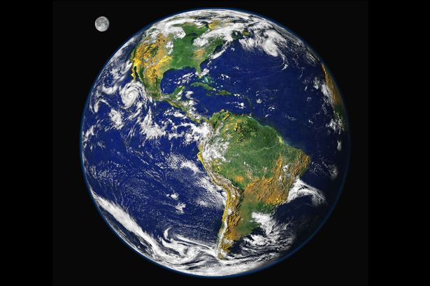
Toky energií v přírodě
Energie systémem pouze PROCHÁZÍ!
Látky jsou součástí cyklů

Slide 3
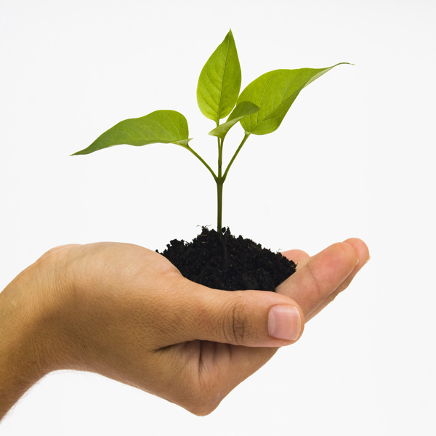
fotosyntéza
energie slunečního světla
kyslík
cukry
oxid uhličitý
voda

Slide 4
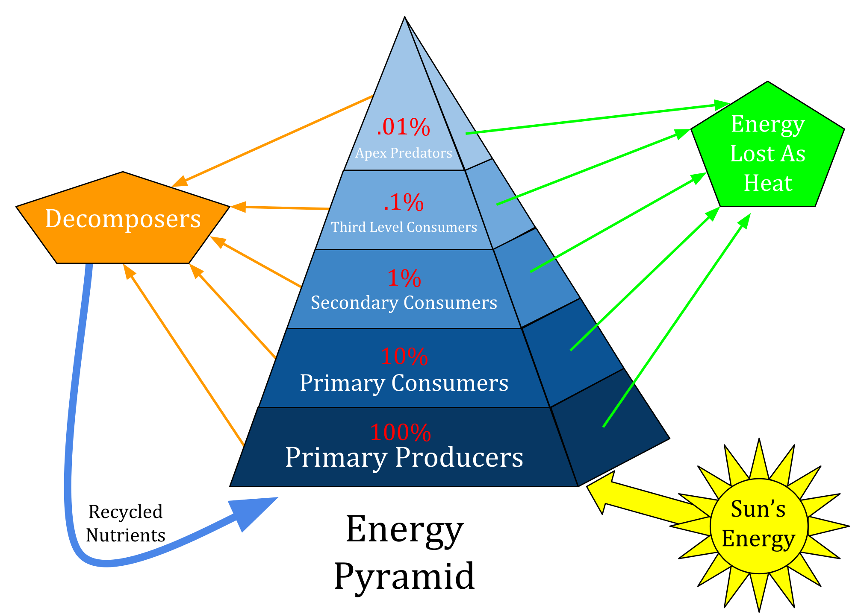

Slide 5
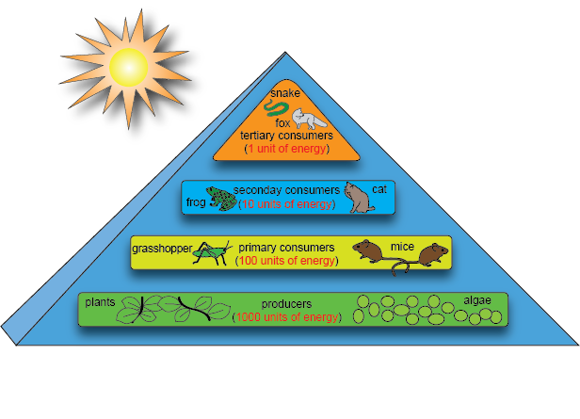
Potrava – energie pro tělo

Slide 6
Výhody vegetariánství/veganství…

Slide 7
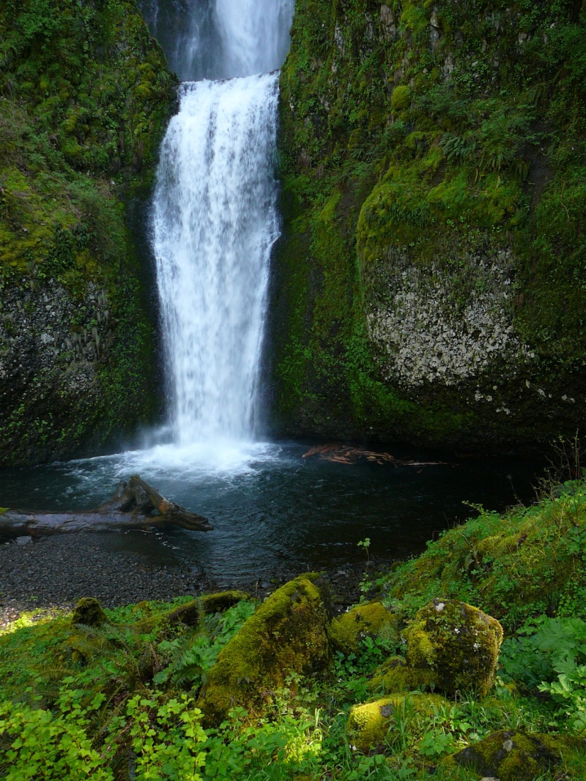
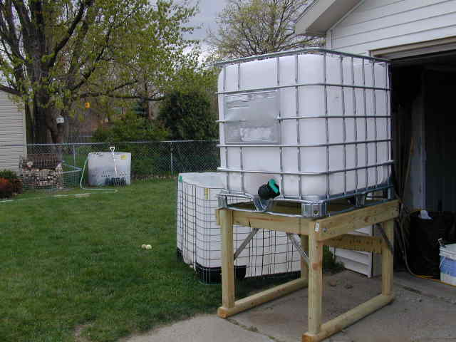
Další možnosti zachycování energie

Slide 8
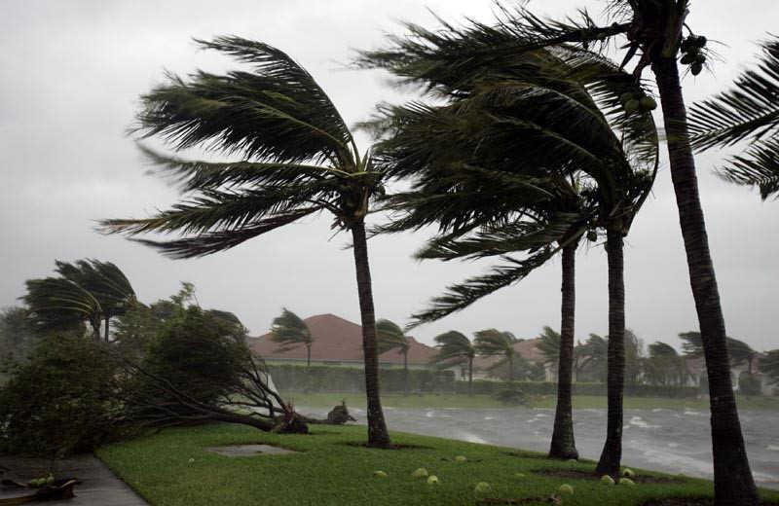
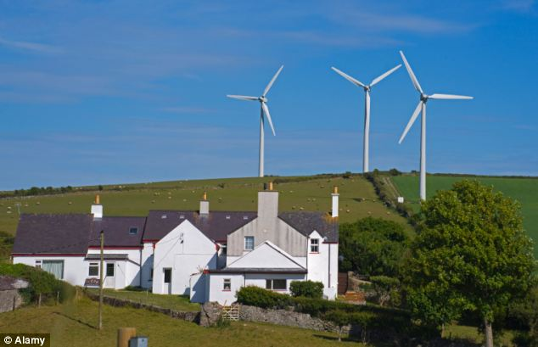
Další možnosti zachycování energie

Slide 9
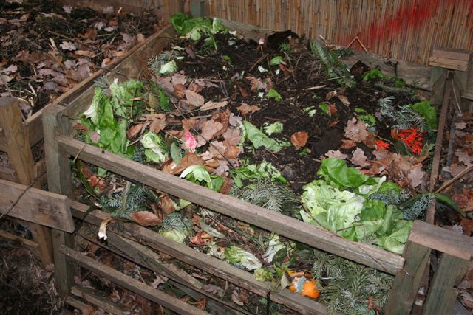
Další možnosti zachycování energie

Slide 10
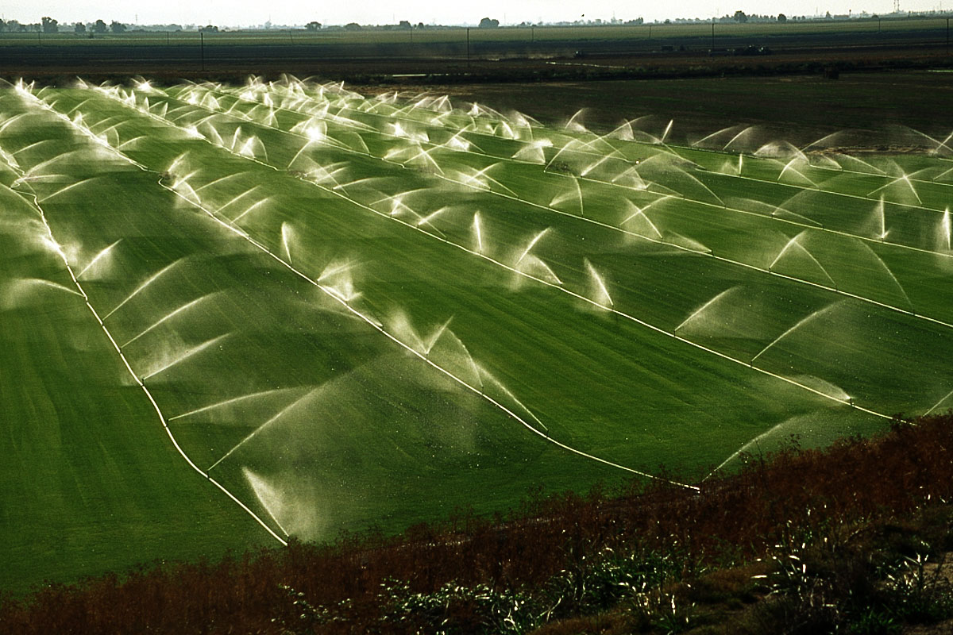
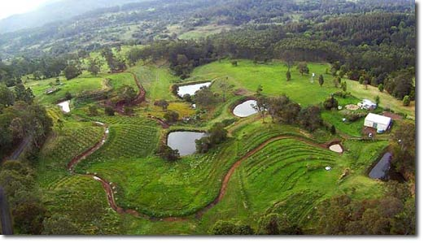
Závislost systému na dodávané energii

Slide 11
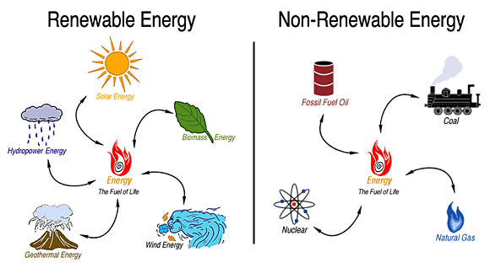

Slide 12
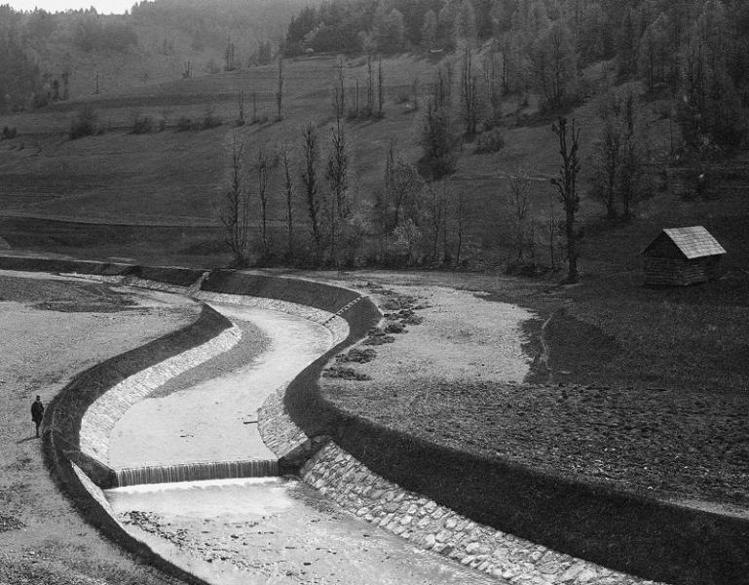
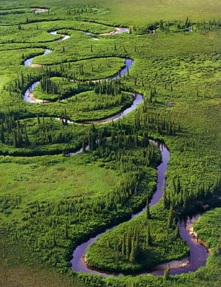
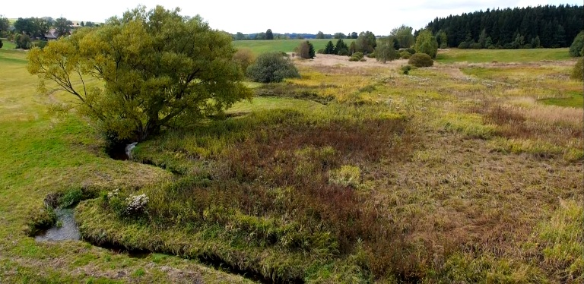
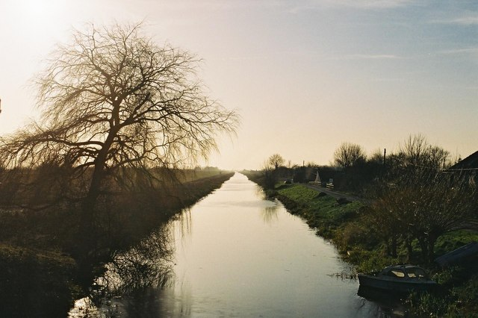
rozdíl

Slide 13
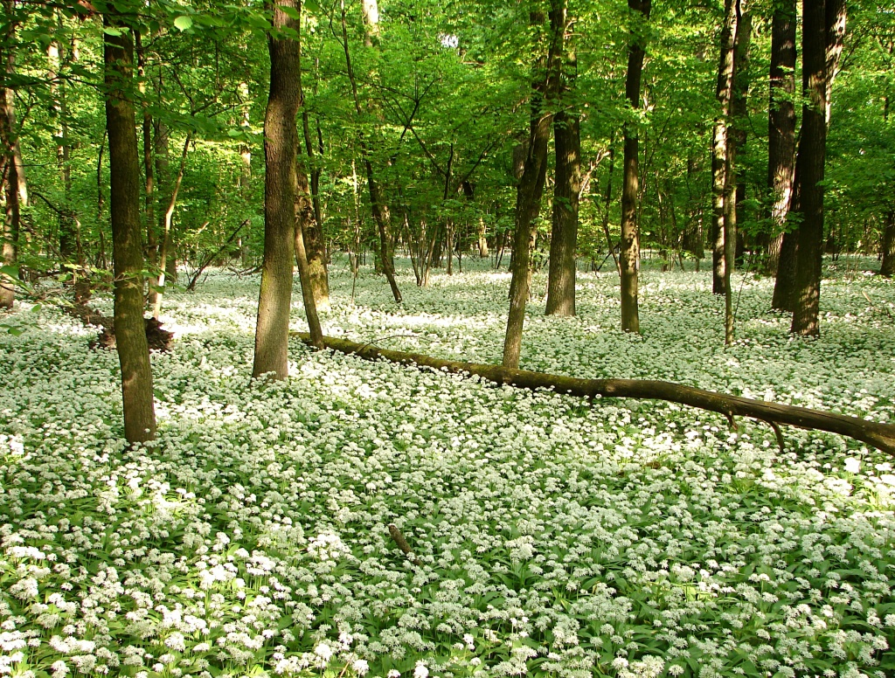

Slide 14
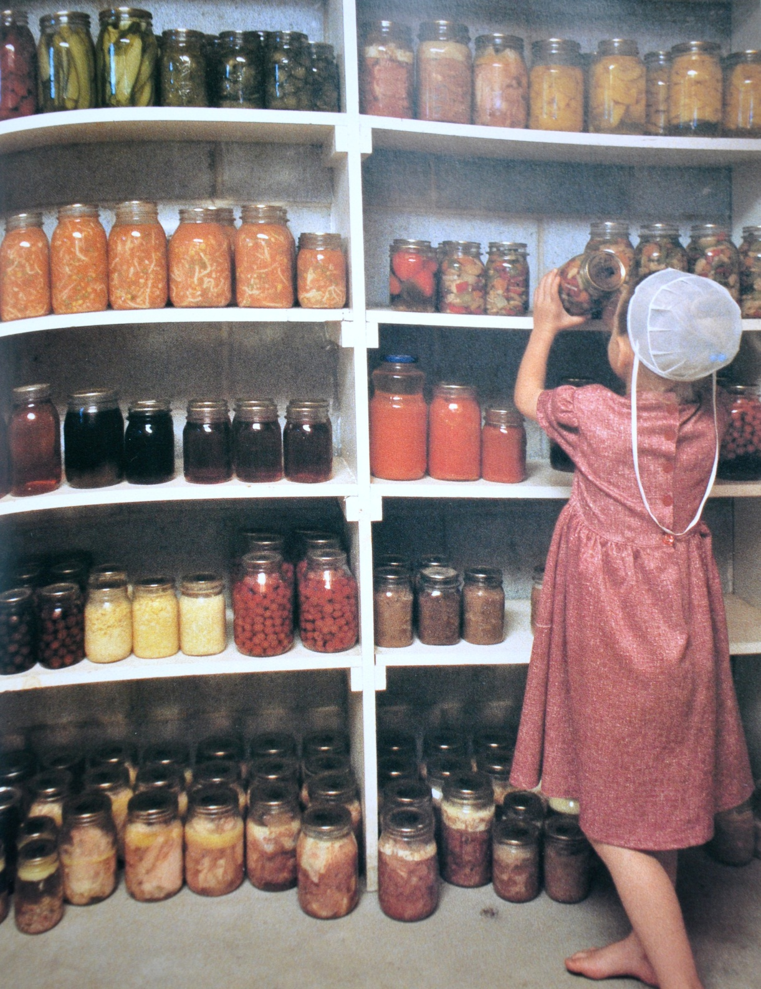

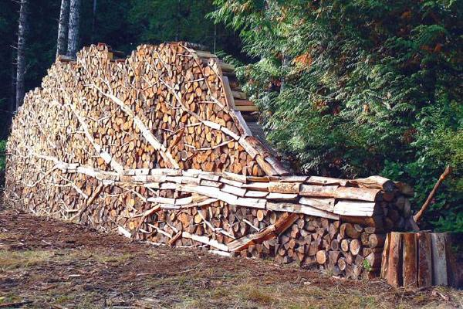
Zachycuj a uchovávej energii
Usměrňuj sebe sama a přijímej zpětnou vazbu
  Zachycení energie na úrovni domácnosti
    spíž, sklep – jídlo
    krabičky se semínky
    palivové dříví
    nádrže na dešťovou vodu, zpomalení odtoku, flow-forms…
    zateplení domu…
Zásoby energie
    rozmanité
    malé
    rozptýlené
    lehce použitelné

Slide 15
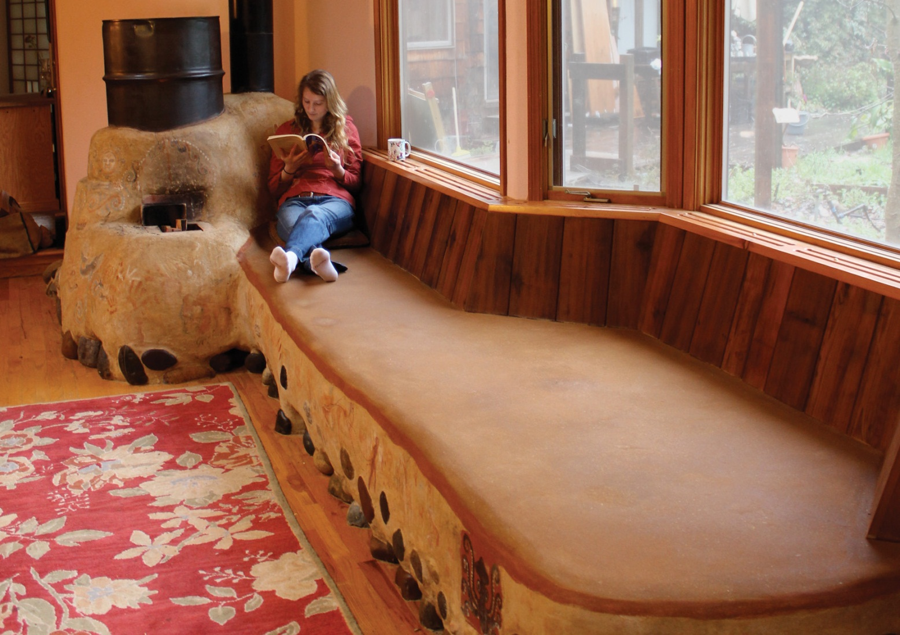
„Heat people not the space“

Slide 16
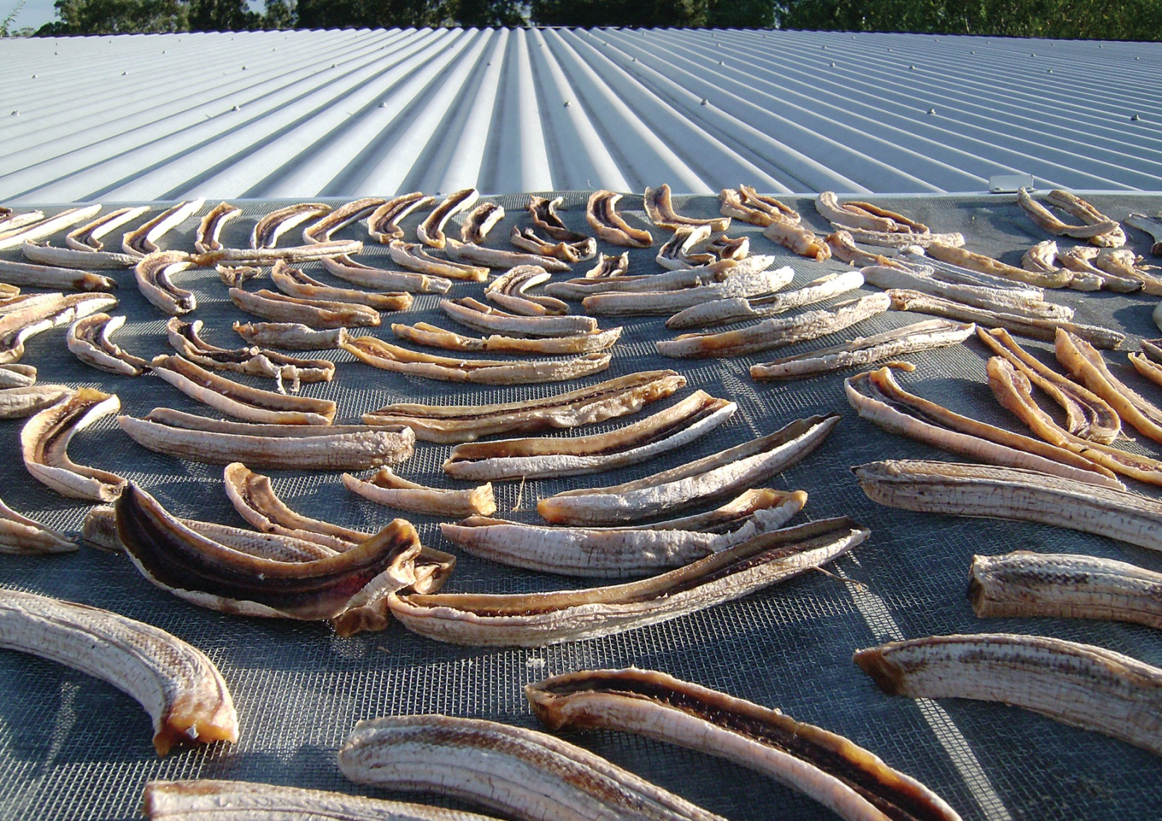
„Dry bananas while the sun shines“

Slide 17
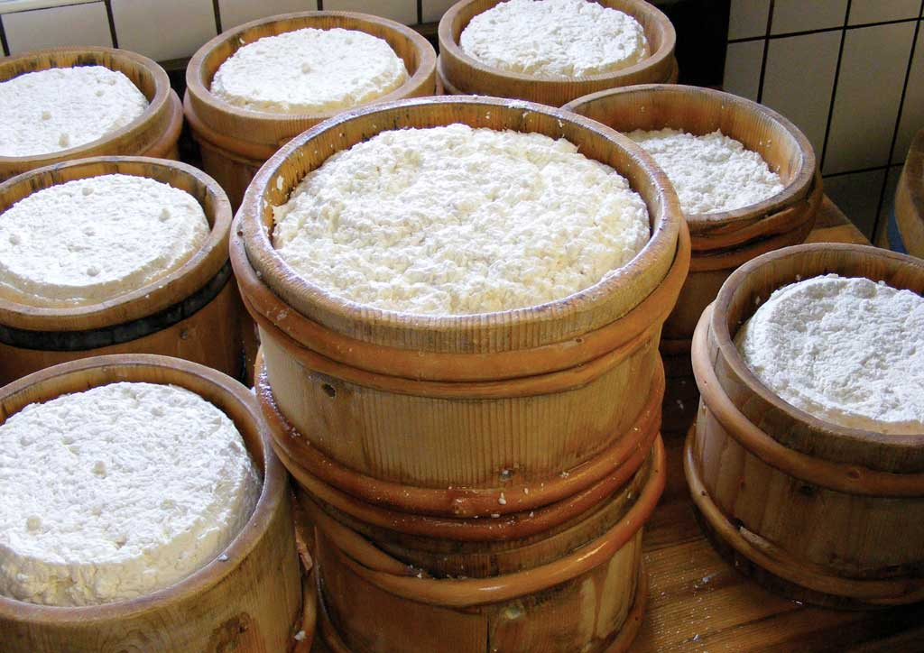
„Catching and storing the goodness of the alpine meadow“

Slide 18
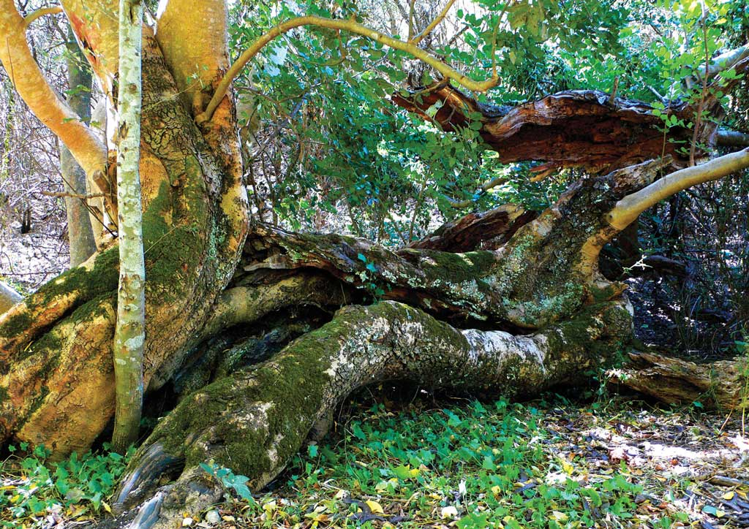
Starý strom zachycující opadané listí, živiny, vodu…

Slide 19
Využití a ochrana biologických zdrojů
Biologické zdroje samy o sobě neexistují!
  VYUŽITELNÉ pro člověka
    genetická variabilita – odolnost proti nemocem…
    druhová diverzita – možnost výběru
    populace – stabilita systému, regulace

Slide 20
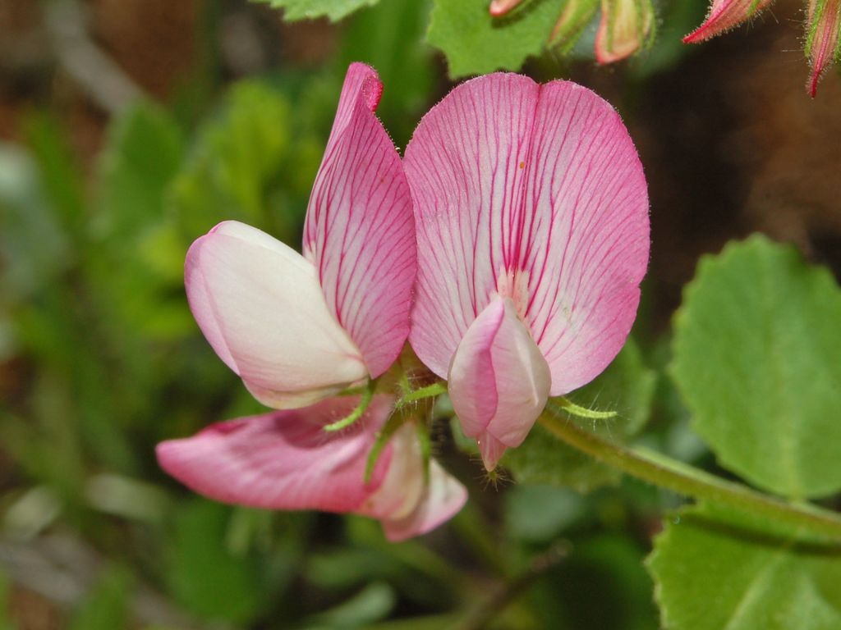
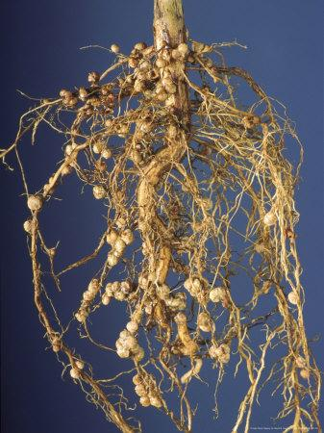
Čeleď bobovité (Fabaceae)
fixace vzdušného dusíku

Slide 21
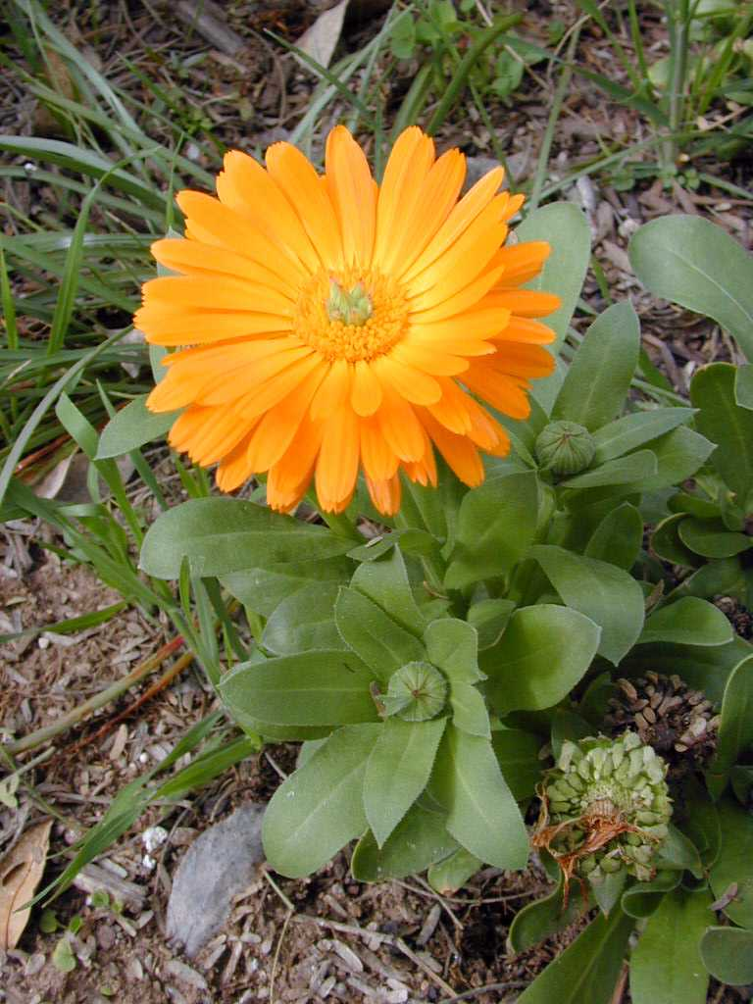
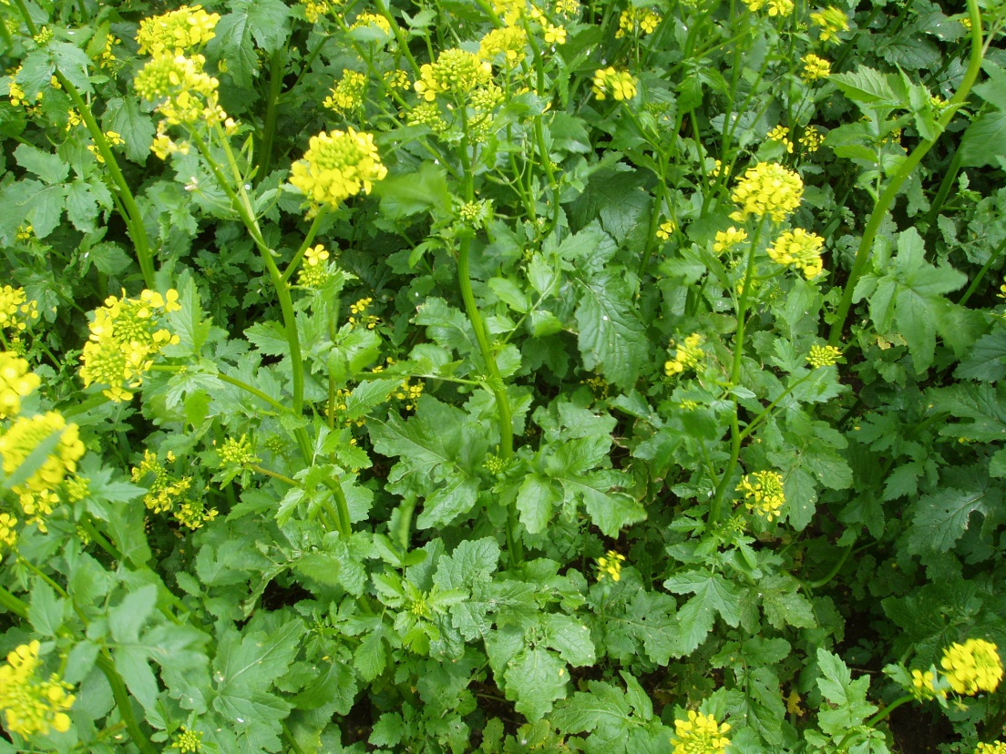
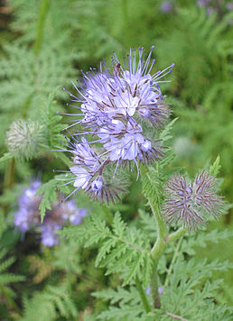
Zelené hnojení
ochrana půdy před vysoušením
vznik humusu
kypření…
svazenka (není příbuzná našim plodinám
nehrozí přenos nemocí)
hořčice, řepka - velká produkce biomasy
měsíček lékařský - proti háďátkům

Slide 22
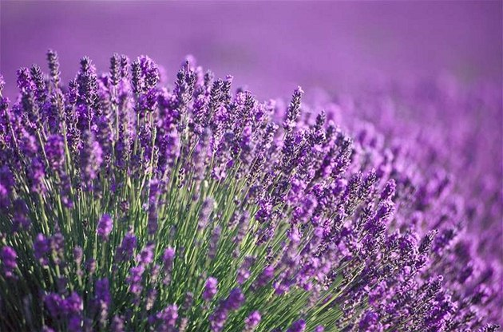
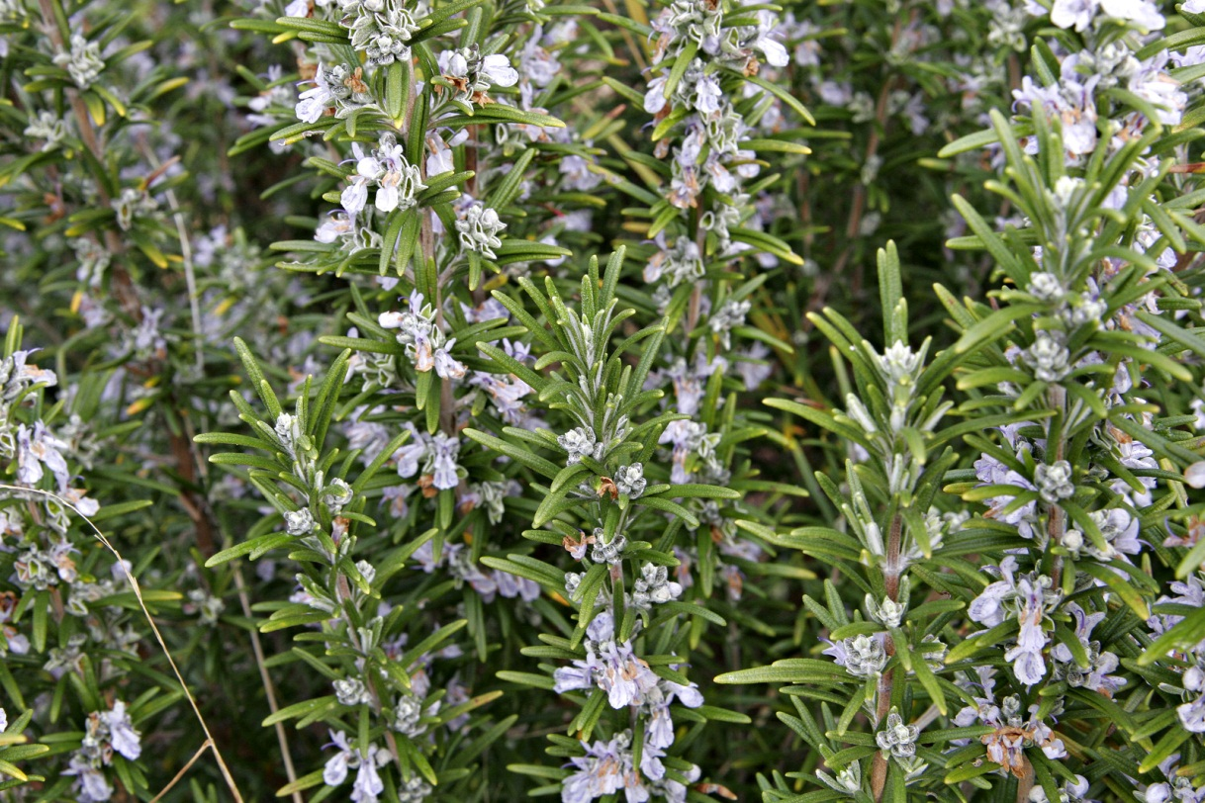
Aromatické rostliny
vonné silice…
léčivky, odpuzování škůdců

Slide 23
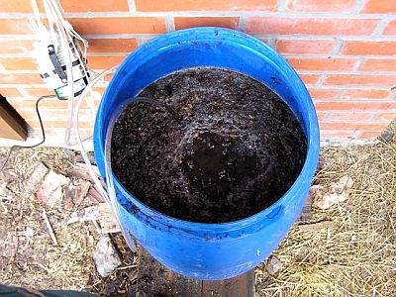
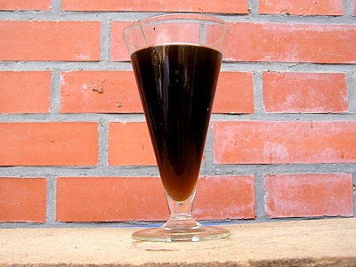
„Kompostový čaj“
oživení půdy - namnožení půdní mikroflóry

Slide 24
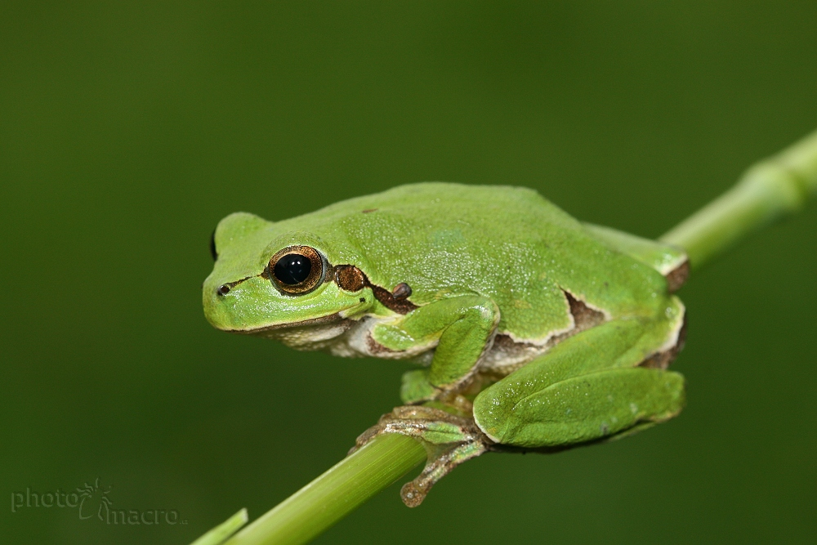
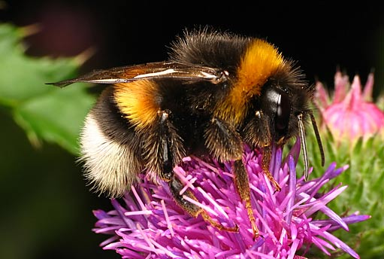
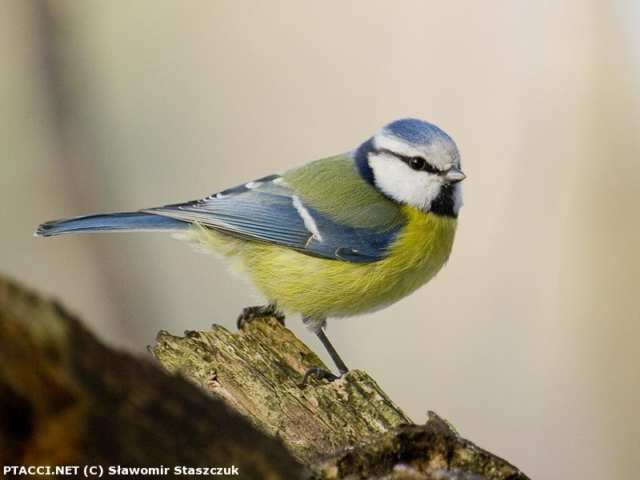
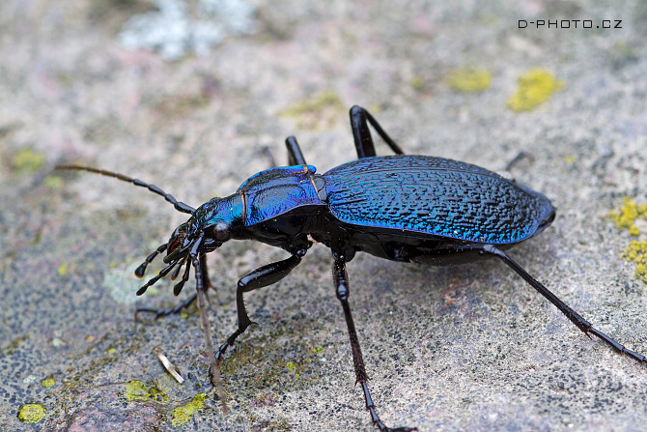
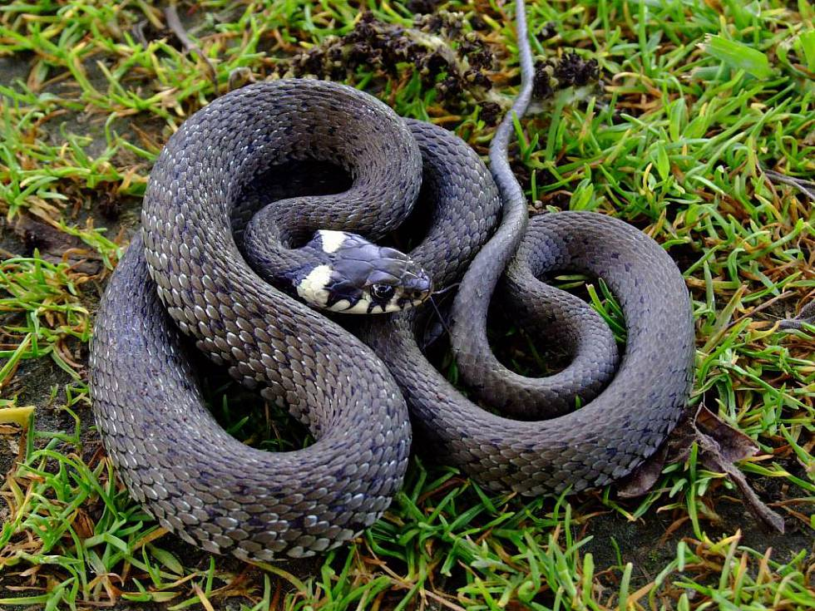
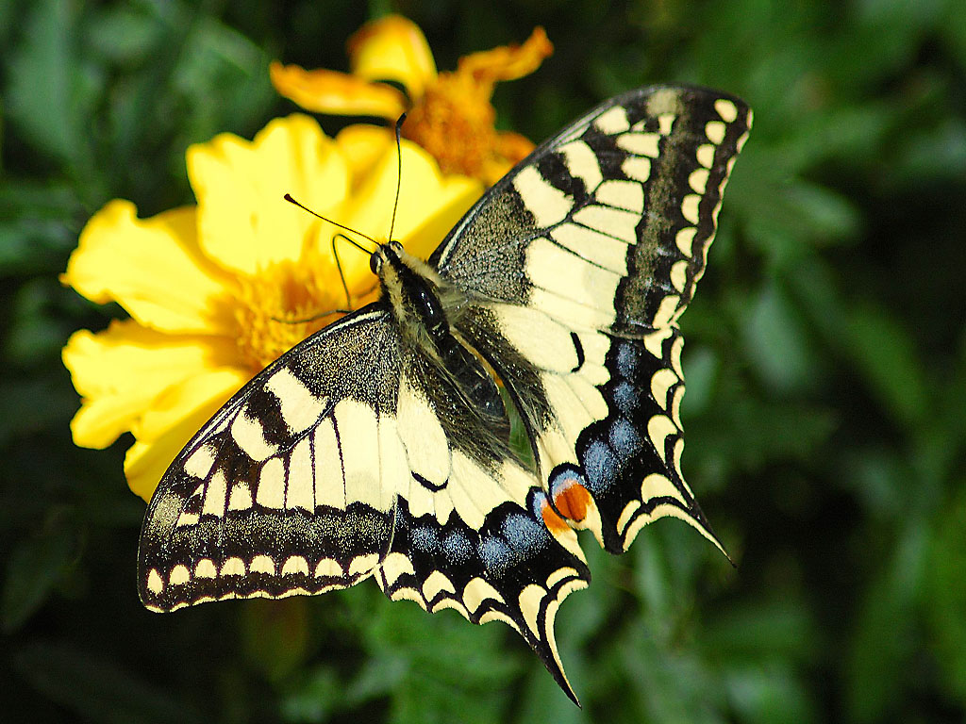
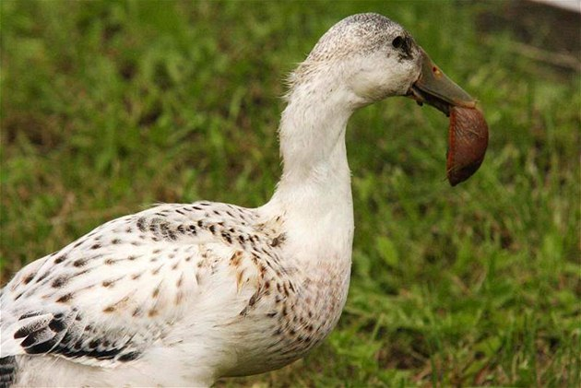
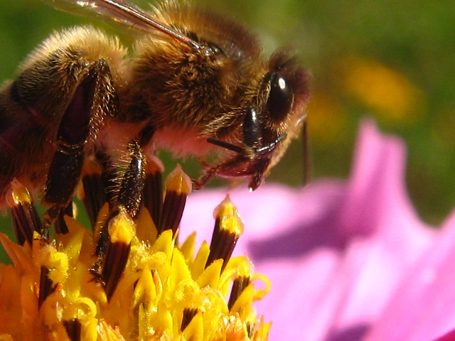
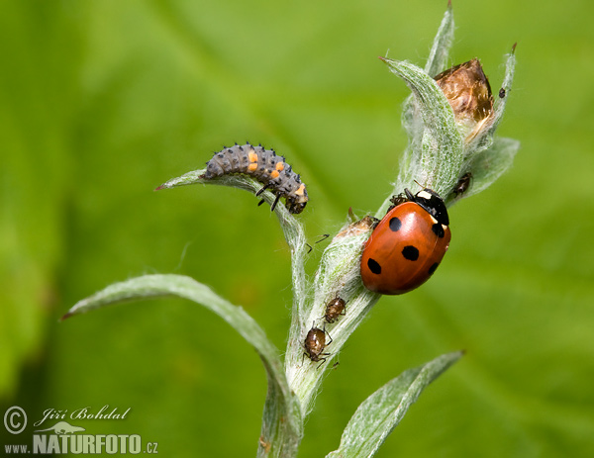
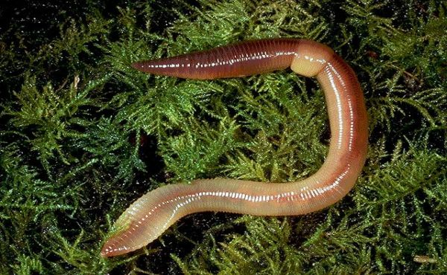
Mnoho dalších…

Slide 25
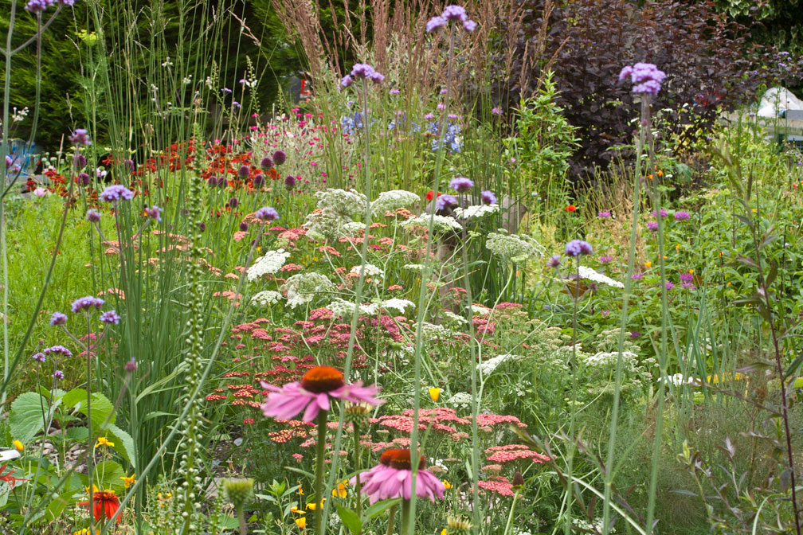
krása…

Slide 26
Zdroje
HOLMGREN, David. Permakultura: principy a cesty nad rámec trvalé udržitelnosti. 1. vyd. Svojanov: PermaLot, 2006, xxxii, 296 s. ISBN 80-239-8125-0.
http://permacultureprinciples.com/principles/_2/
http://www.permaculture.co.uk/articles/5-using-biological-resources-original-permaculture-principle
http://www.zelenycarodej.cz/prvky/puda/113-kompostovy-caj
http://permakultura.sk/permakultura/

